Slide 1


git e GitHub
Um apanhado sobre controle de versão e compartilhamento de código por um iniciante em desenvolvimento.
zztoninho@gmail.com
https://github.com/zztoninho

Slide 2
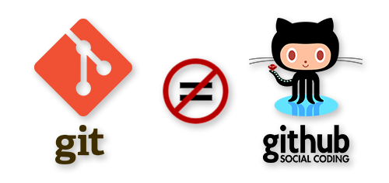
git e GitHub

Slide 3
Historia do git
Assim como muitas coisas boas na vida, o Git começou com um tanto de destruição criativa e controvérsia acirrada. O kernel (núcleo) do Linux é um projeto de software de código aberto de escopo razoavelmente grande. Durante a maior parte do período de manutenção do kernel do Linux (1991-2002), as mudanças no software eram repassadas como patches e arquivos compactados. Em 2002, o projeto do kernel do Linux começou a usar um sistema DVCS proprietário chamado BitKeeper.
Em 2005, o relacionamento entre a comunidade que desenvolvia o kernel e a empresa que desenvolvia comercialmente o BitKeeper se desfez, e o status de isento-de-pagamento da ferramenta foi revogado. Isso levou a comunidade de desenvolvedores do Linux (em particular Linus Torvalds, o criador do Linux) a desenvolver sua própria ferramenta baseada nas lições que eles aprenderam ao usar o BitKeeper. Alguns dos objetivos do novo sistema eram:
Velocidade, Design simples, Suporte robusto a desenvolvimento não linear (milhares de branches paralelos), Totalmente distribuído e Capaz de lidar eficientemente com grandes projetos como o kernel do Linux (velocidade e volume de dados)
Desde sua concepção em 2005, o Git evoluiu e amadureceu a ponto de ser um sistema fácil de usar e ainda assim mantém essas qualidades iniciais. É incrivelmente rápido, bastante eficiente com grandes projetos e possui um sistema impressionante de branching para desenvolvimento não-linear.

Slide 4
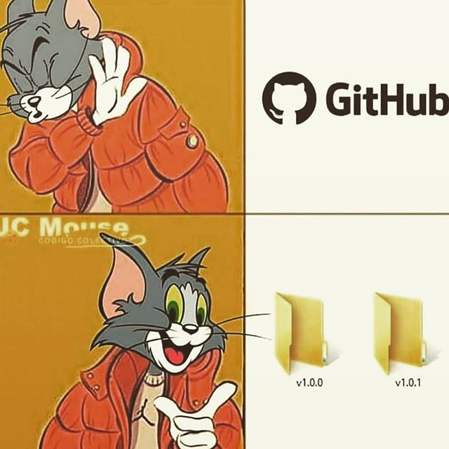

Explicando o git
".. GIT is my second big project, which was only created for me to mantain my first big project... " Linus Torvalds

Slide 5

Entrevista com Jeffrey Middleton do Google
".. GIT is my second big project, which was only created for me to mantain my first big project... " Linus Torvalds

Slide 6
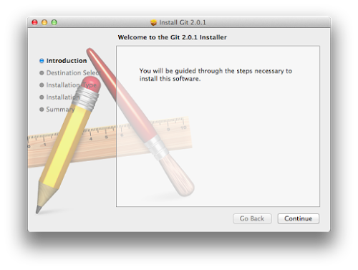
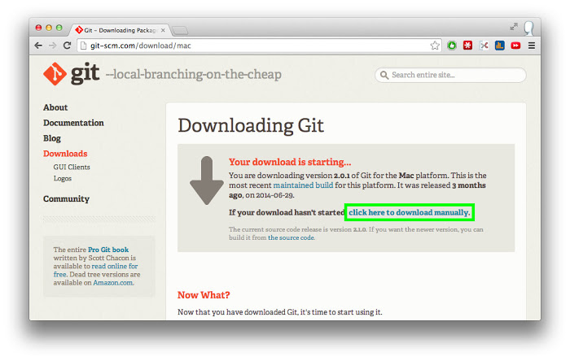
Instalação do git
Verificando a Existencia do mesmo
$ git --version
Debian Linux's
Fedora Linux's
$ sudo apt install git
$ sudo yum install git
Mac's

Slide 7
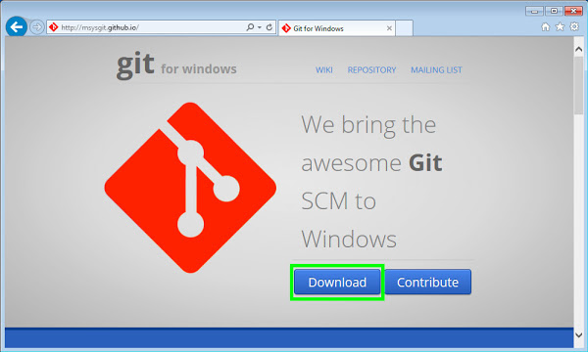
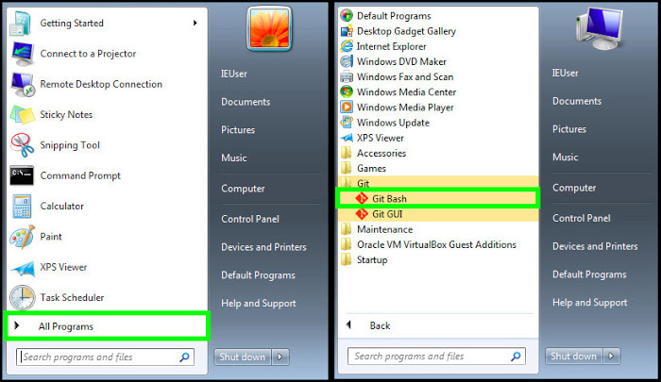
Instalação do git
Verificando a Existencia do mesmo
$ git --version
Windows

Slide 8
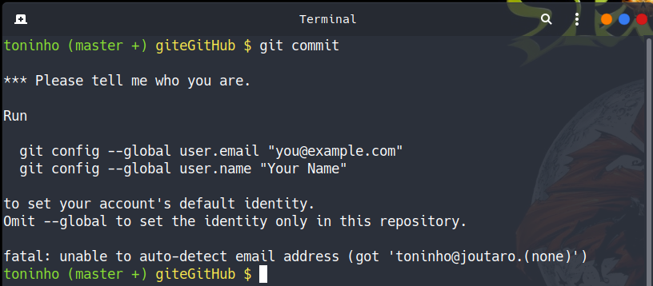
Configuração inicial do git
Comando de Identificação
$ git config --global user.email "seu@email.com"
$ git config --global user.name "Seu Nome"

Slide 9
Comando git init
Sintaxe
$ git init <directory>
Inicia um repositorio git, pode ser feito indicando a pasta, sem esse parametro ele vai gerar o repositorio git na pasta atual.

Slide 10
Comando git add
Sintaxe
$ git add <directory>or<file>
Adiciona um diretorio a area untracked, pode ser feito tbm diretamente a um arquivo.

Slide 11
Os Três Estados do git
Diretório de trabalho
Preparação
Repositório
Arquivos adicionados e preparados para serem versionados
Arquivos
Excluidos
Adicionados
Modificados
git add
git commit
Arquivos Salvos

Slide 12
Cliclo de vida do estado de arquivos
Untracked
Unmodified
Modified
Staged
add the file
edit the file
stage the file
Remove the file
Commit

Slide 13
Comando git add
Sintaxe
$ git add <directory>or<file>
Adiciona um diretorio a area untracked, pode ser feito tbm diretamente a um arquivo.

